Slide 1




PROJET DE CONSERVATION DE LA BIODIVERSITÉ AQUATIQUE EN AFRIQUE - ÉCONOMIE BLEUE
Atelier consultatif national pour l’élaboration d’une stratégie inclusive en faveur de la biodiversité en tant que point d’entrée important pour l’autonomisation des femmes dans la biodiversité aquatique et la gestion environnementale
22-24 mai 2024 Abidjan, Côte d’Ivoire.
Intégration de la dimension de genre dans la conservation de la biodiversité aquatique - Stratégie continentale
PRÉSENTÉ PAR : MME STEPHANIE ACHIENG, EXPERTE EN POLITIQUES ET STRATÉGIES DE GENRE, UA-BIRA

Slide 2
Une Stratégie Continentale pour l'Intégration de la Dimension Genre
Chronologie
1. Étude continentale visant à identifier les questions prioritaires et les mesures à prendre pour renforcer le rôle des femmes dans la conservation de la biodiversité aquatique et la gestion de l'environnement
2. Atelier consultatif d'experts pour élaborer une stratégie continentale sur l'intégration de la problématique du Genre dans la conservation de la biodiversité aquatique et la gestion de l'environnement

Slide 3
Une Stratégie Continentale pour l'Intégration de la Dimension Genre
Chronologie
3. Validation du rapport d'étude et de la stratégie continentale (rapport d'étude ; stratégie continentale ; note d'orientation)
4. Déploiement de la Stratégie continentale :
- Soutien à 3 États membres de l'UA pour élaborer des stratégies nationales sur l'intégration de la dimension Genre dans la conservation de la biodiversité aquatique et la gestion environnementale
- Appui technique aux ONG de défense de l'environnement pour l'élaboration de plans de travail tenant compte du genre

Slide 4

Grandes lignes de la stratégie continentale
VISION
Participation égale et équitable des femmes à la conservation et à la gestion de la biodiversité et des écosystèmes aquatiques pour une économie bleue durable qui contribue de manière significative à la transformation et à la croissance de l'Afrique.

Slide 5

Grandes lignes de la stratégie continentale
OBJECTIF
Appuyer et guider les États membres de l'Union africaine et les institutions régionales dans la formulation cohérente de leurs stratégies nationales et régionales d'intégration du genre qui favoriseraient la transformation et la croissance par la conservation de la biodiversité aquatique et la gestion de l'environnement.

Slide 6
Questions et défis Identification de l'inclusion des femmes
Contraintes liées à la division du travail entre les hommes et les femmes - Les normes de genre imposent souvent des restrictions sur les mobilités des femmes, limitant leur accès aux ressources aquatiques et aux activités de subsistance connexes.
Inégalités dans l'accès aux ressources et aux avantages - L'accès aux ressources aquatiques a été différencié selon le genre, et les femmes ont un accès plus faible aux ressources aquatiques et environnementales que les hommes en Afrique et ailleurs.

Slide 7
Questions et défis Identification de l'inclusion des femmes
Participation aux processus décisionnels - Les normes de genre définissent souvent ce que les hommes et les femmes devraient faire et contribuent à la sous-représentation des femmes dans les processus décisionnels (Baker-Médard, 2017).
Vulnérabilité des femmes aux chocs et à la violence sexiste - Les femmes ont été disproportionnellement vulnérables aux risques environnementaux et aux catastrophes et à la violence sexiste dans un contexte de dégradation des ressources aquatiques et environnementales (FICR et UNICEF, 2021 ; ONU Femmes, 2021a).

Slide 8
Opportunités pour l'Inclusion des Femmes
Transformer les normes de genre et préserver les moyens de subsistance des femmes - Comprendre les normes de genre qui font obstacle aux femmes à différents niveaux
Améliorer l’accès des femmes aux ressources aquatiques et environnementales - Promouvoir des approches inclusives et respectueuses des droits humains qui placent l’égalité du genre au centre des préoccupations.

Slide 9
Opportunités pour l'Inclusion des Femmes
L'inclusion des femmes dans le renforcement de la résilience dans la conservation de la biodiversité aquatique et la gestion environnementale - Il existe des possibilités d'apprendre des expériences des femmes dans la conservation de la biodiversité aquatique et de promouvoir l'inclusion dans le renforcement de la résilience.
Renforcer les capacités techniques, de gestion et de leadership des femmes - La participation des femmes à des actions collectives telles que la formation de groupes et la mobilisation du capital social vers des objectifs communs en matière de conservation aquatique et de gestion environnementale contribuera à accroître l’inclusion des femmes.

Slide 10
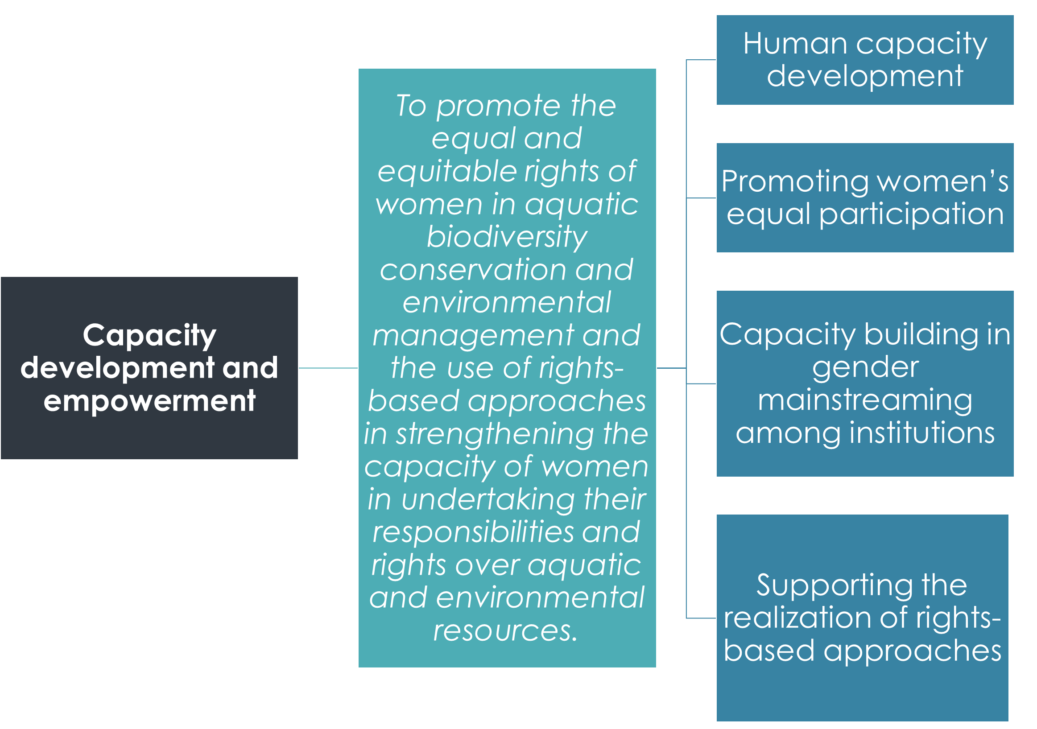
Domaines Prioritaires et Points d'Action pour l'Inclusion des Femmes
Des femmes dotées des compétences, des connaissances, de l'information et de l'accès aux droits sur les ressources nécessaires, et assumant des rôles de leadership dans la conservation de la biodiversité aquatique et la gestion des écosystèmes.
Domaine prioritaire 1
Les femmes ont les postes de direction et le pouvoir nécessaires pour influencer les processus législatifs et politiques en matière de conservation de la biodiversité aquatique et de gestion environnementale

Slide 11
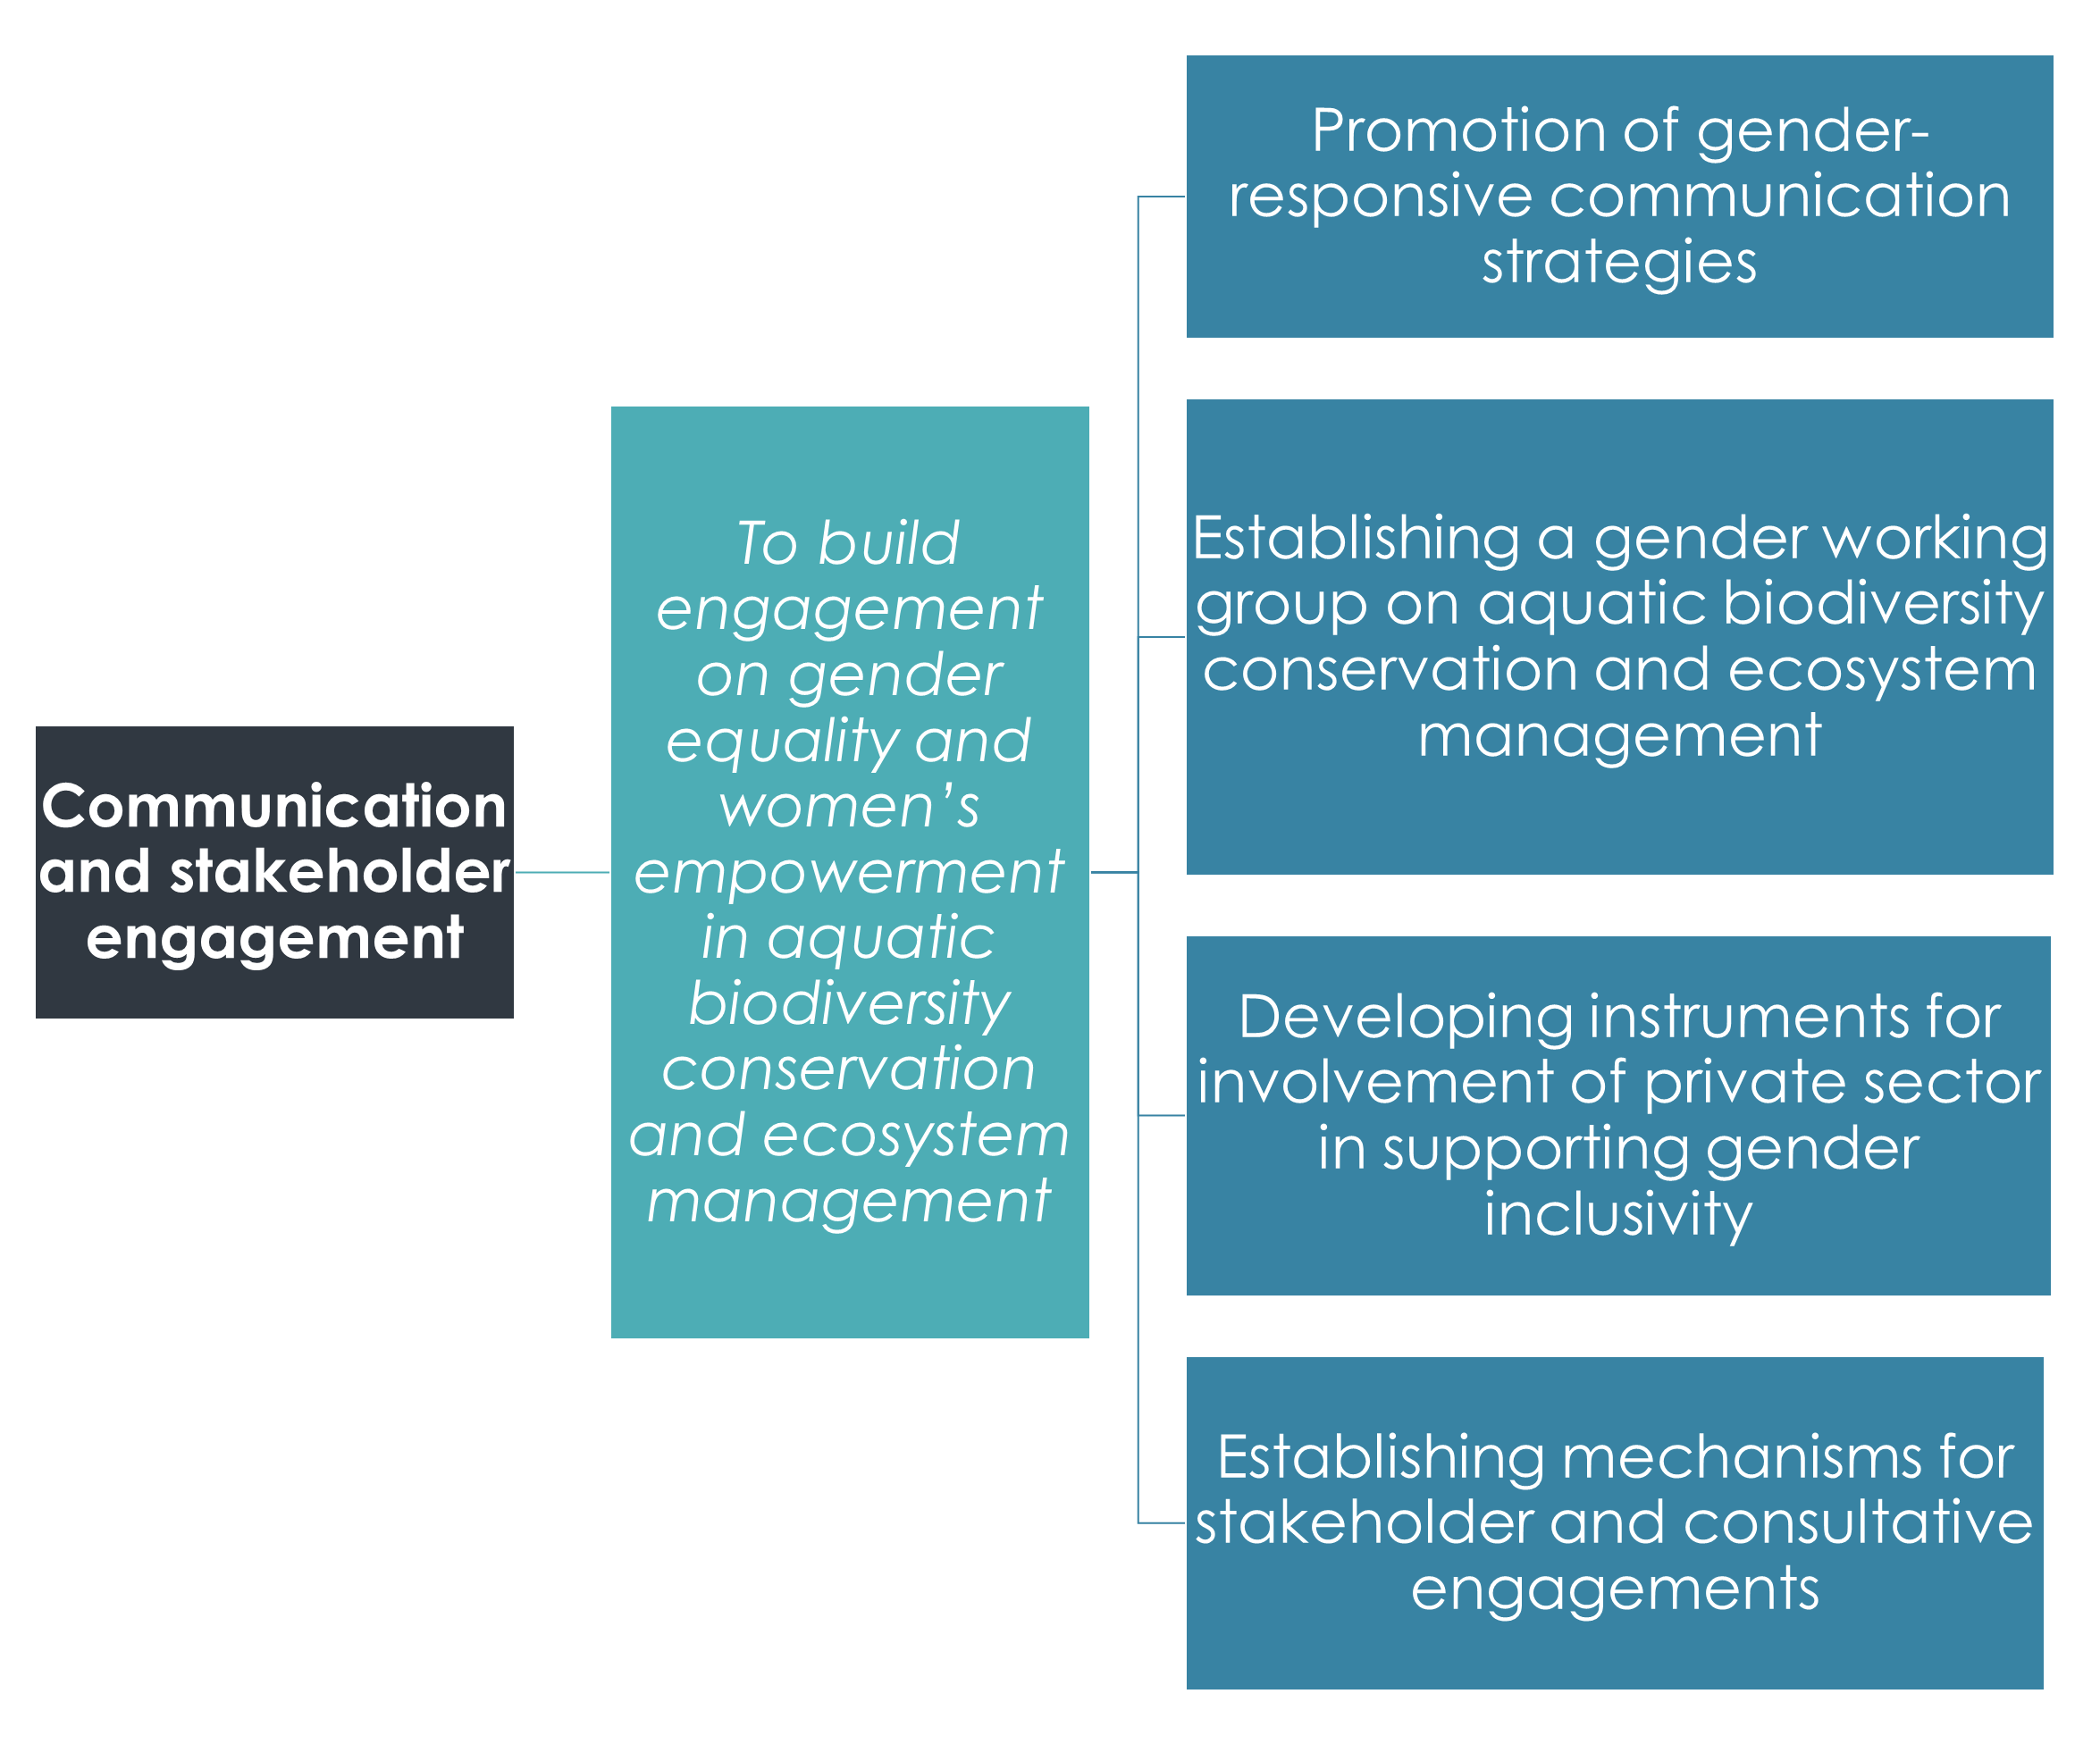
Sensibilisation accrue des parties prenantes aux approches tenant compte de la problématique Genre et fondées sur les droits.
Domaine prioritaire 2
Utilisation accrue d'une communication sensible au genre
Reconnaissance accrue des connaissances et des compétences des femmes en matière de conservation de la biodiversité aquatique et de gestion environnementale
Participation accrue des femmes à l'établissement et à la conduite du programme de conservation de la biodiversité aquatique et de gestion des écosystèmes

Slide 12
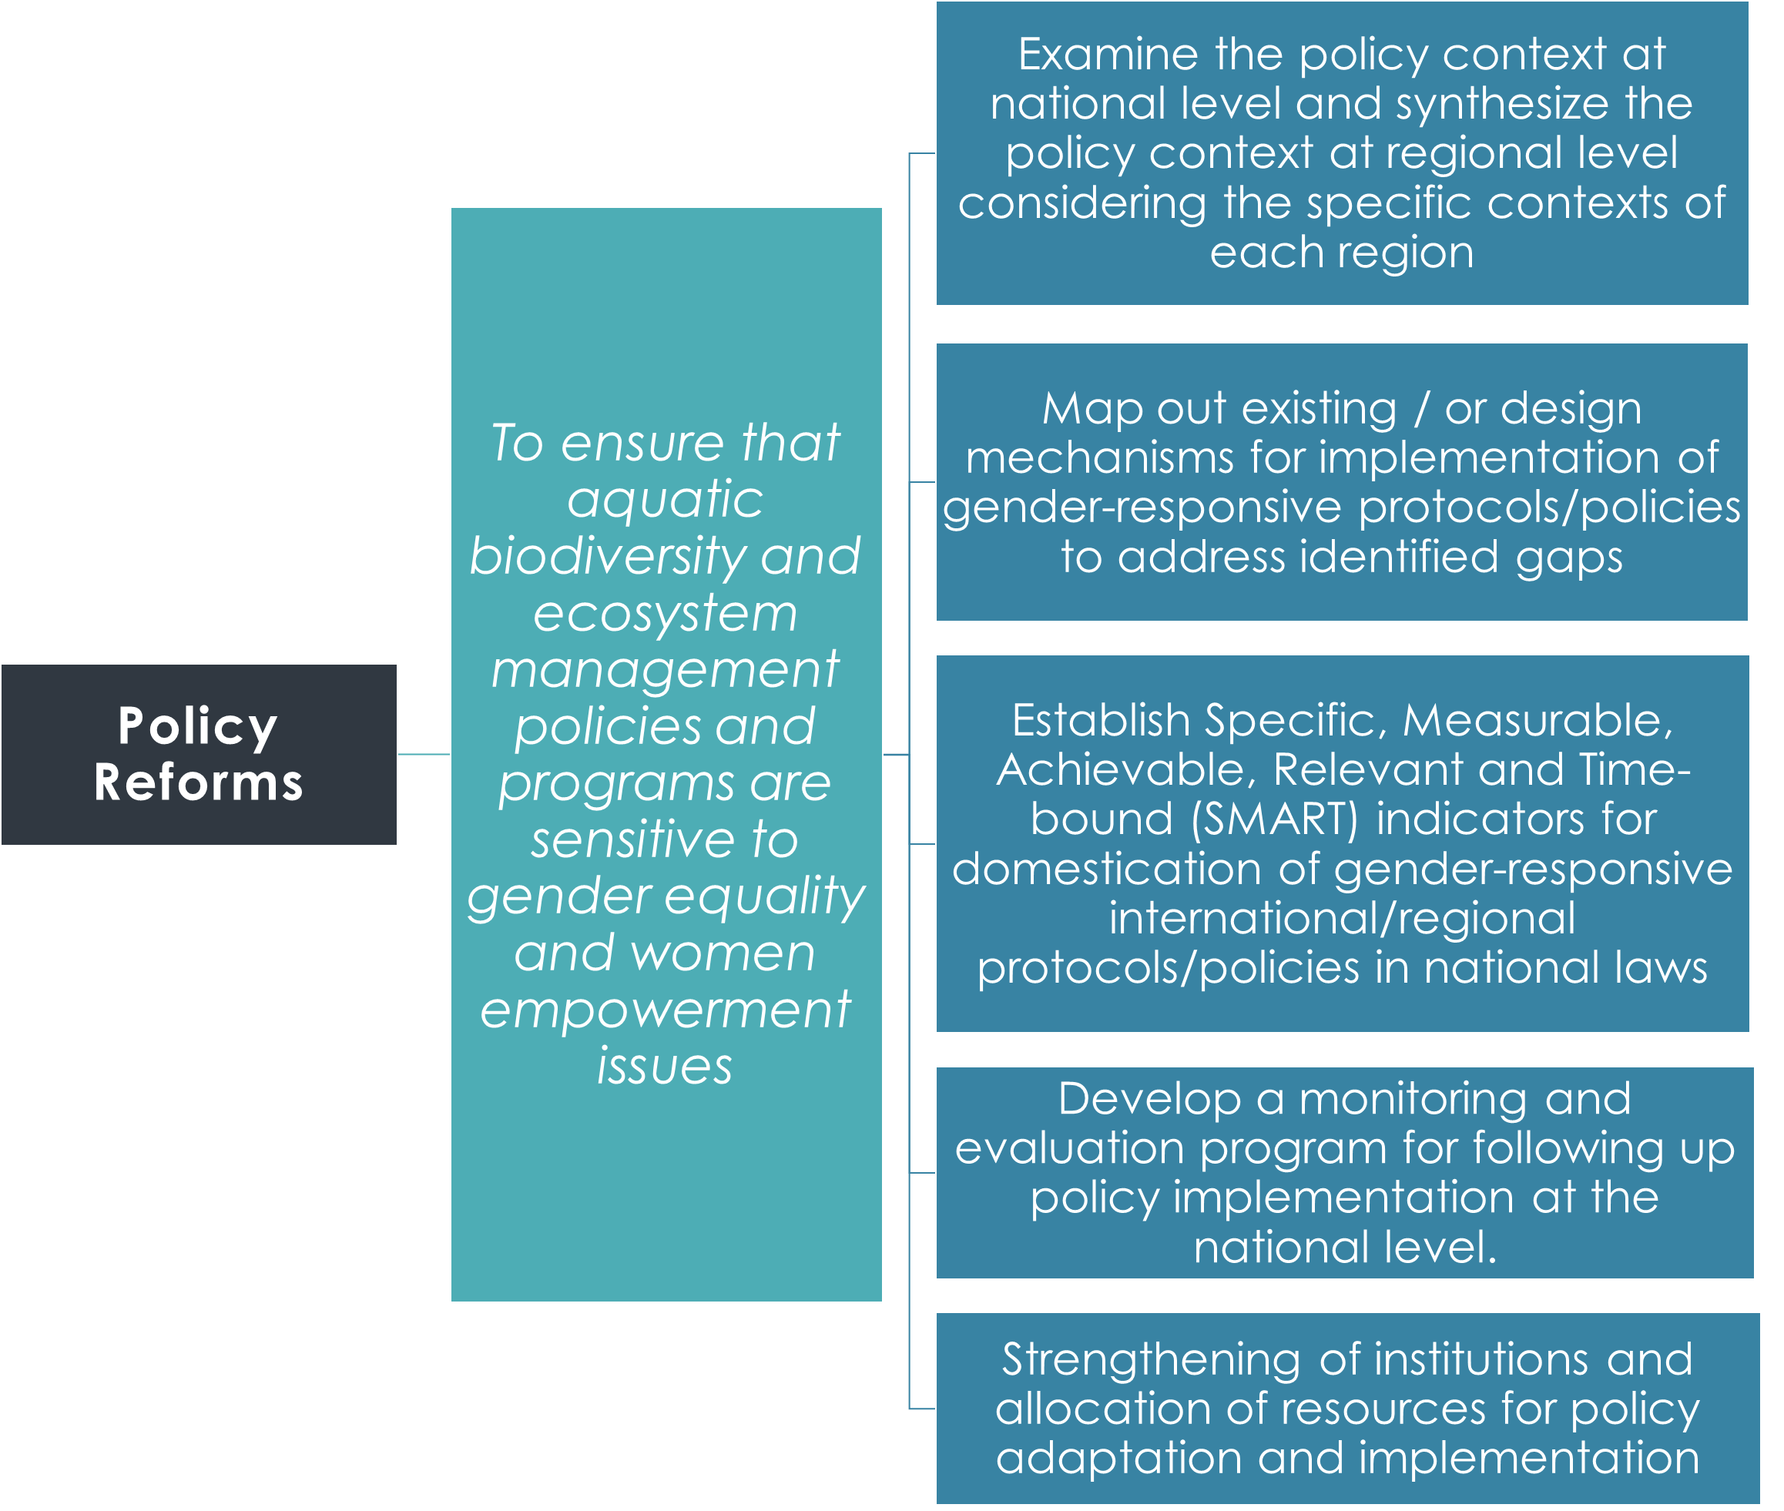
Analyse comparative entre les genres et budgétisation pour informer et mettre l'accent sur l'intégration de la dimension de genre dans la conception, la formulation, la mise en œuvre et le suivi des politiques pertinentes pour la conservation de la biodiversité aquatique et la gestion des écosystèmes
Domaine prioritaire 3

Slide 13
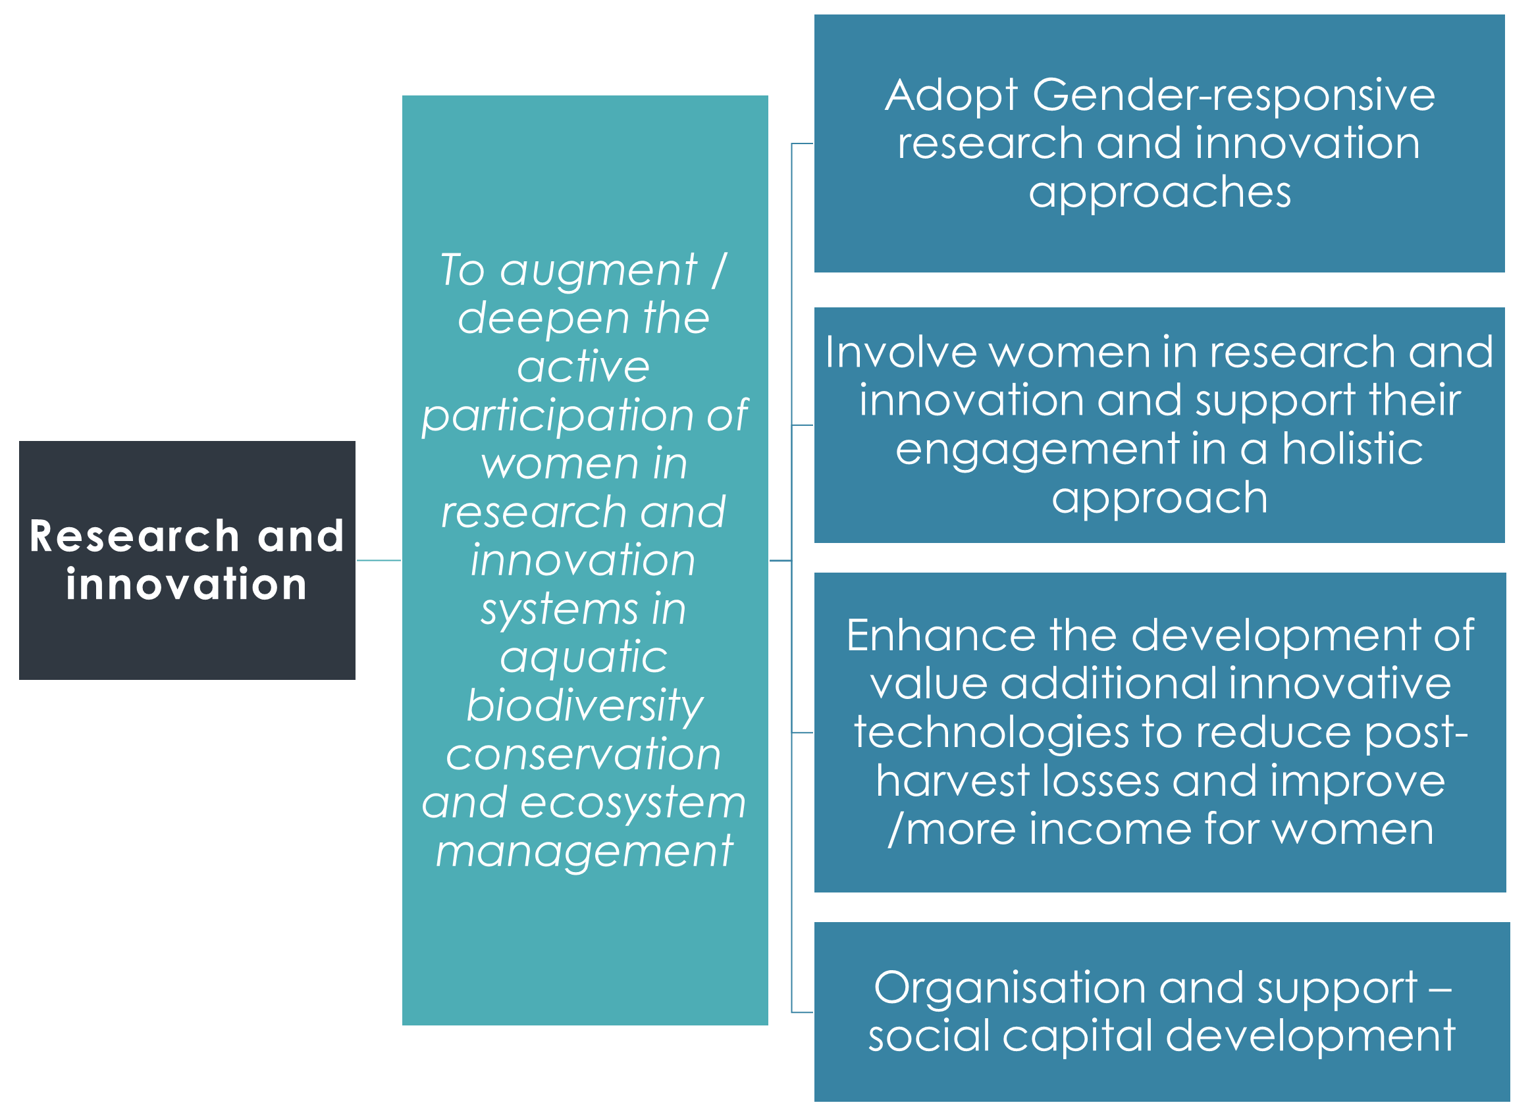
Domaine prioritaire 4
Participation accrue des femmes aux équipes de recherche et d’innovation, meilleure intégration des connaissances et des expériences des femmes dans la recherche et l’innovation, et stimulation de la prise en compte de la dimension de genre dans la recherche et l’innovation en matière de conservation de la biodiversité aquatique et de gestion des écosystèmes.

Slide 14
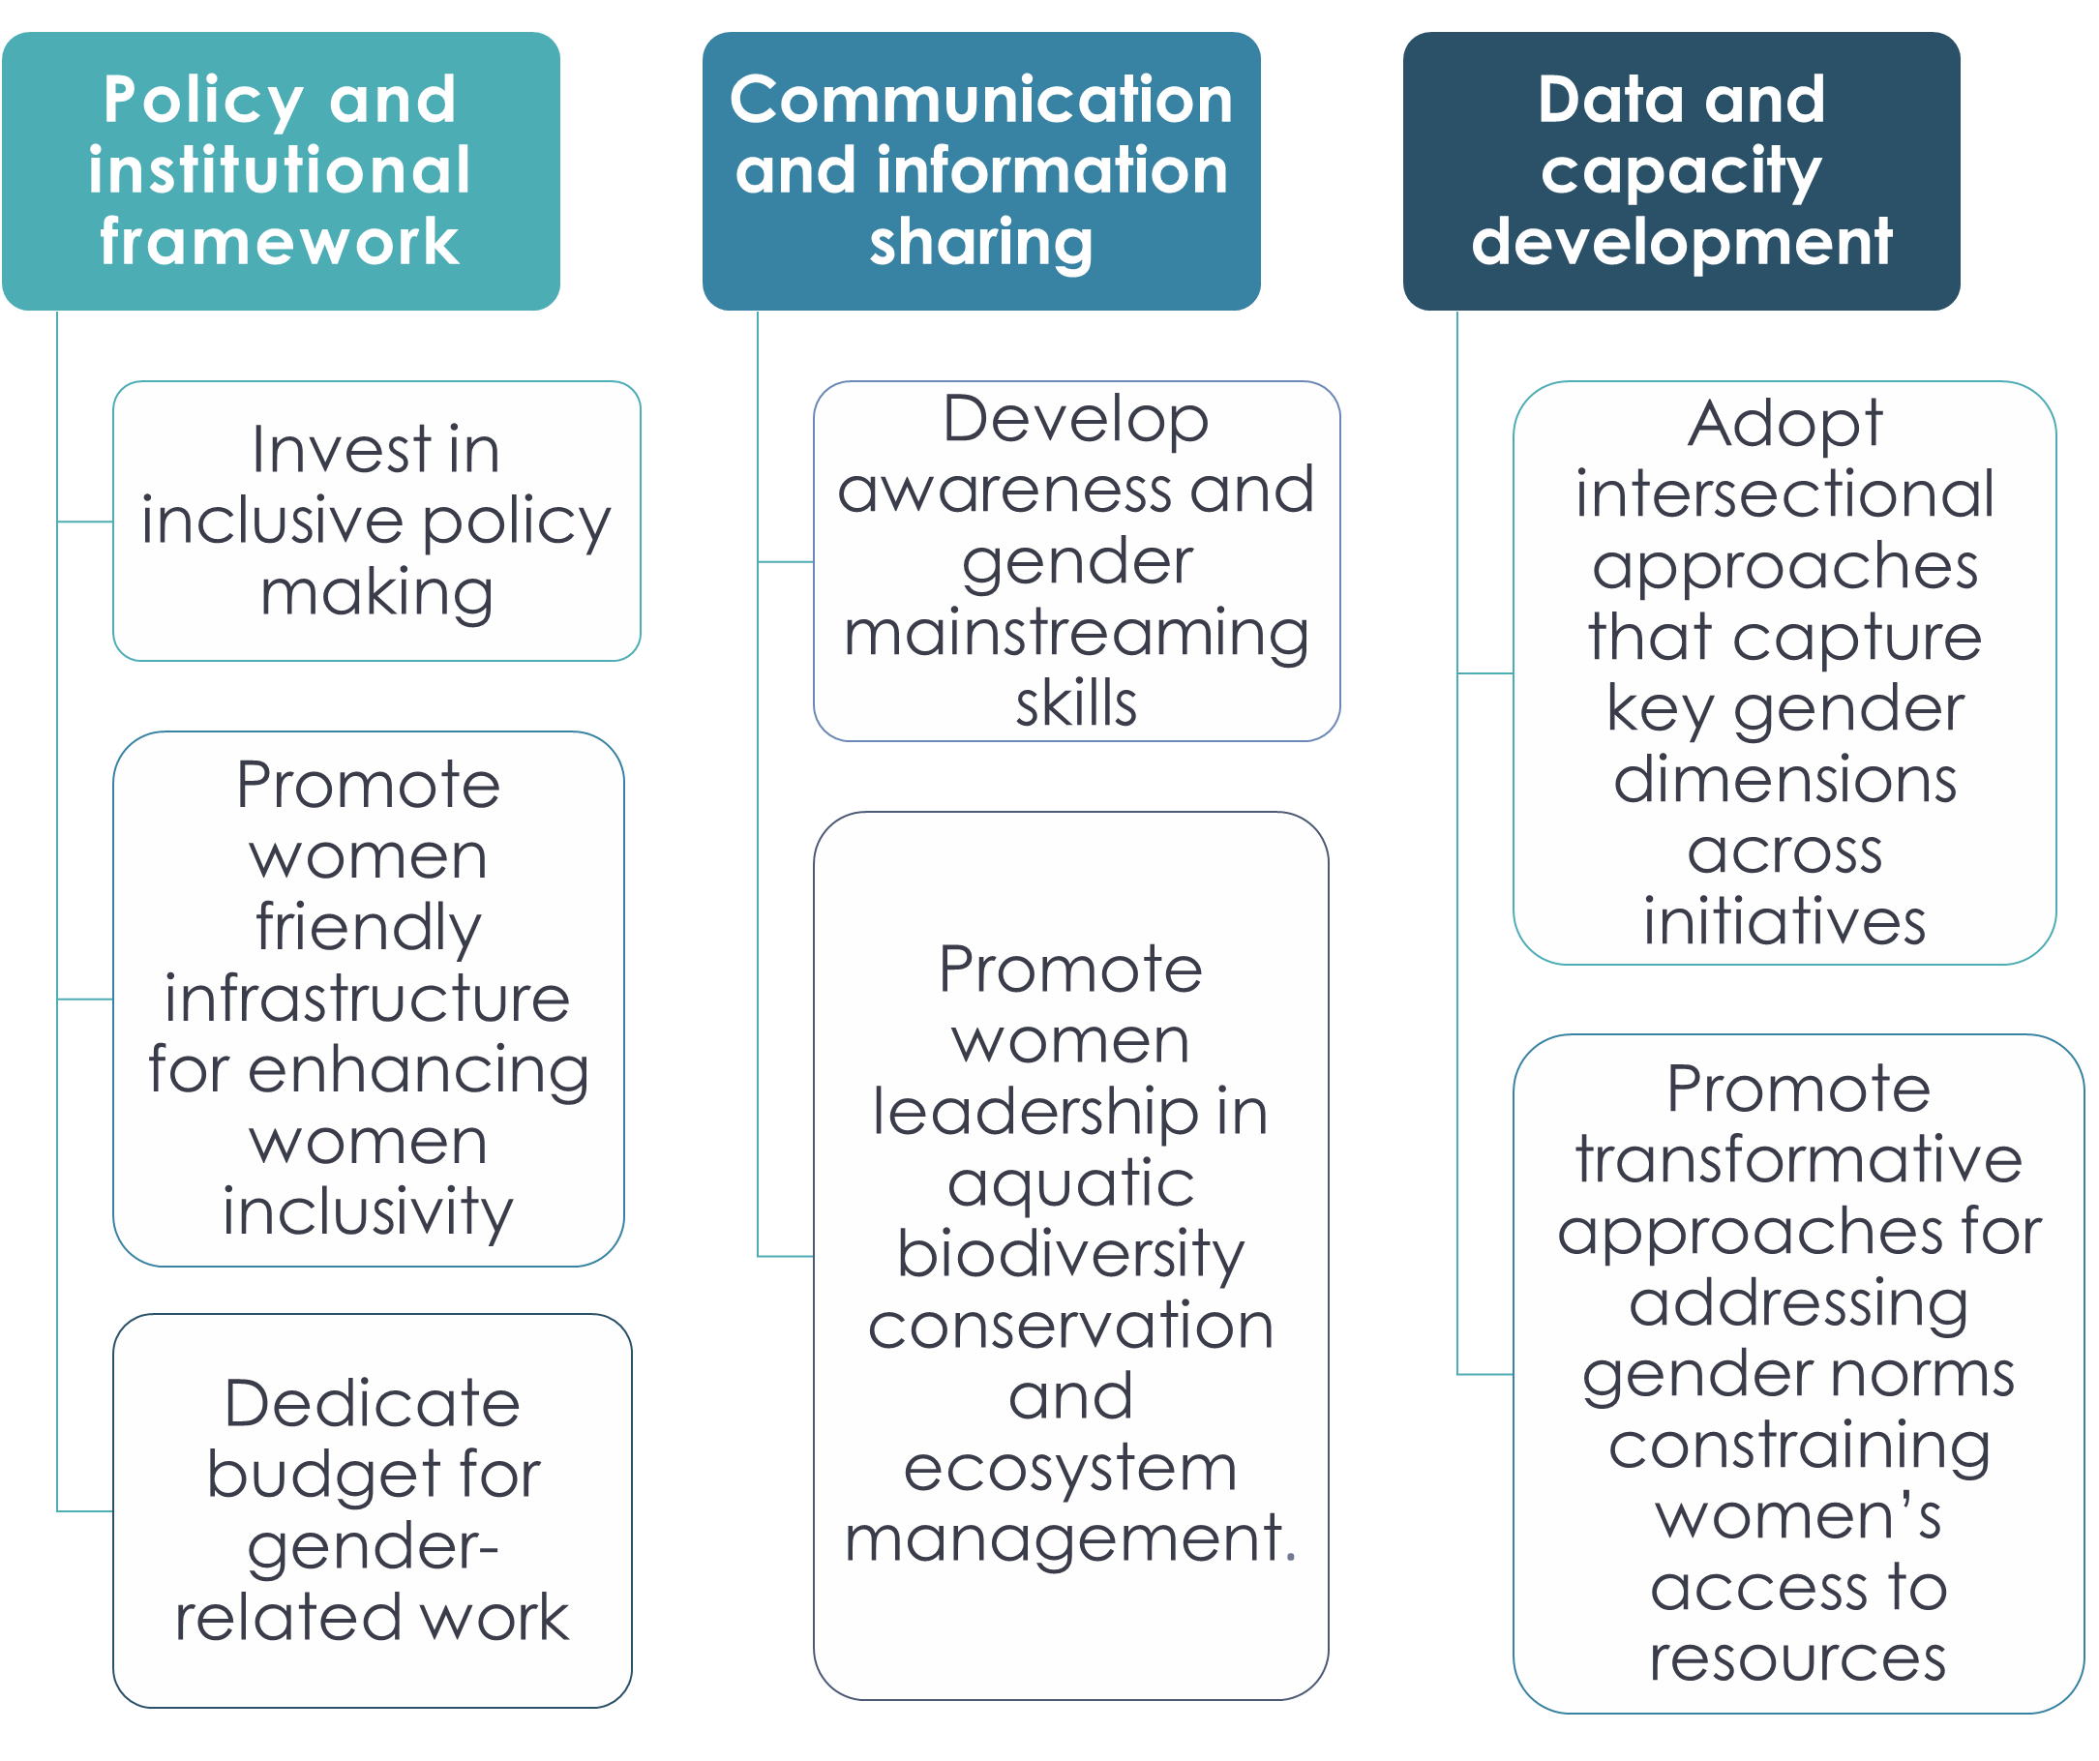
Directives pour l'Inclusion des Femmes

Slide 15
Soutien continental aux actions sensibles au genre
Union internationale pour la conservation de la nature (UICN) - Afrique de l'Ouest
Kenya Marine and Fisheries Research Institute (KMFRI) - Afrique de l'Est
Collaboration formelle établie entre l'UA-BIRA et l'UICN pour la mise en œuvre du projet sur la « Protection intégrée des écosystèmes fragiles ».
Dans le cadre de cette collaboration, un organisme de leadership inclusif pour régir le secteur de la gestion des ressources communautaires (CREMA) a été officiellement créé.
Les dirigeants élus (y compris les femmes) ont reçu une formation officielle sur le leadership et les pratiques efficaces de gouvernance et de gestion.
Un plan de gestion clair et ventilé par genre a été élaboré pour la CREMA.
Évaluation des moyens de subsistance communautaires tenant compte du genre et élaboration d'un projet de rapport
En collaboration avec le KMFRI, soutenir le renforcement des capacités des femmes à prendre la tête du programme de restauration des écosystèmes dans la région de la baie de Gazi le long de la côte de l'océan Indien au Kenya.
Former les membres de la communauté aux solutions basées sur la nature (NbS) pour la restauration des écosystèmes.

Slide 16
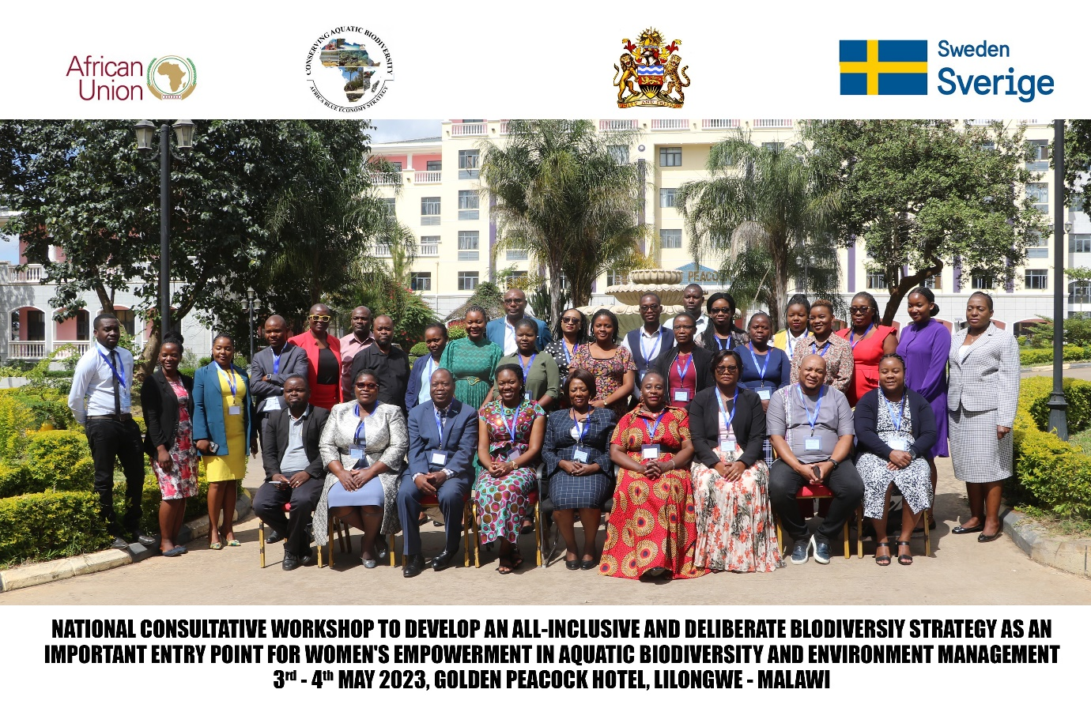
Appui aux États membres de l'UA

Slide 17
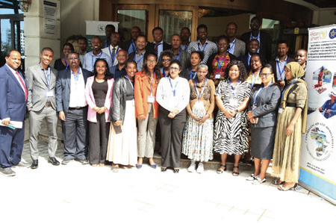
Appui aux États membres de l'UA
Atelier consultatif national pour l’élaboration d’une stratégie inclusive et délibérée en faveur de la biodiversité en tant que point d’entrée important pour l’autonomisation des femmes dans la biodiversité aquatique et la gestion environnementale - Addis-Abeba, Éthiopie. 20⁻21 juin 2023.

Slide 18
Prochaines étapes
Plans visant à aider une ONG sud-africaine à intégrer la dimension genre dans ses plans de travail et ses activités dans les zones côtières.
Des plans pour soutenir une initiative régionale sur les algues marines à Zanzibar (Zanzibar Seaweed Cluster Initiative), en Afrique de l'Est, qui est principalement dirigée par les femmes, pour renforcer les méthodes agricoles et de conservation résistantes au climat ; et pour participer à un atelier régional sur les algues marines du 28 au 31 mai 2024 à Dar-es-Salaam, en Tanzanie, à travers une présentation sur les femmes dans la conservation.»
Atelier de formation communautaire sur les efforts de restauration des mangroves dans la baie de Gazi, Mombasa, Kenya du 10 au 14 juin 2024.

Slide 19

Merci
AU-IBAR : Assurer le leadership dans le
développement des ressources animales pour l'Afrique

